Slide 1
Identificazione die parametri e controllo di un pendolo inverso su un canale di comunicazione
Americo Cherubini - 289499
Università degli Studi dell’Aquila / Italy

Slide 2
Panoramica
Sviluppo dell’ambiente di simulazione
Stabilizzazione con PID
Richiami su controllore PID
Raccolta dati input-output
Stima delle matrici A, B del sistema con regressione lineare
Stima in caso di rumore
Stima in caso di perdite di dati sul dataset
Controllo ottimo con LQR
Tracciamento del gradino con Internal Model Design
Perdite di pacchetti
Policy di controllo per far fronte alle perdite
Conclusioni

Slide 3
Panoramica generale
Sviluppo dell’ambiente di simulazione
Stabilizzazione con PID
Richiami su controllore PID
Raccolta dati input-output
Stima delle matrici A, B del sistema con regressione lineare
Stima in caso di rumore
Stima in caso di perdite di dati sul dataset
Controllo ottimo con LQR
Tracciamento del gradino con Internal Model Design
Perdite di pacchetti
Policy di controllo per far fronte alle perdite
Conclusioni

Slide 4
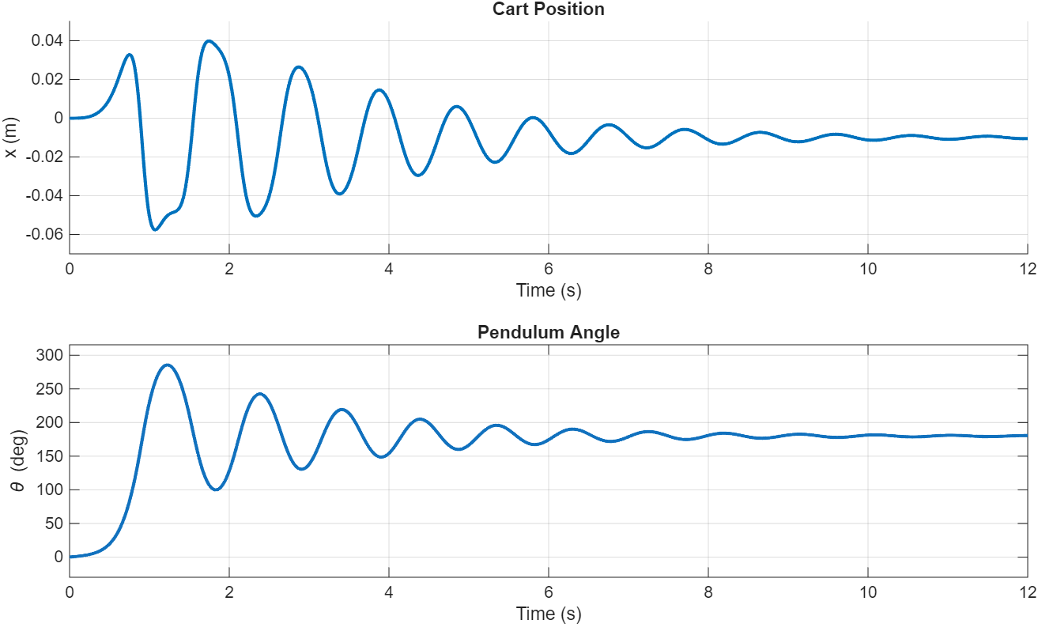
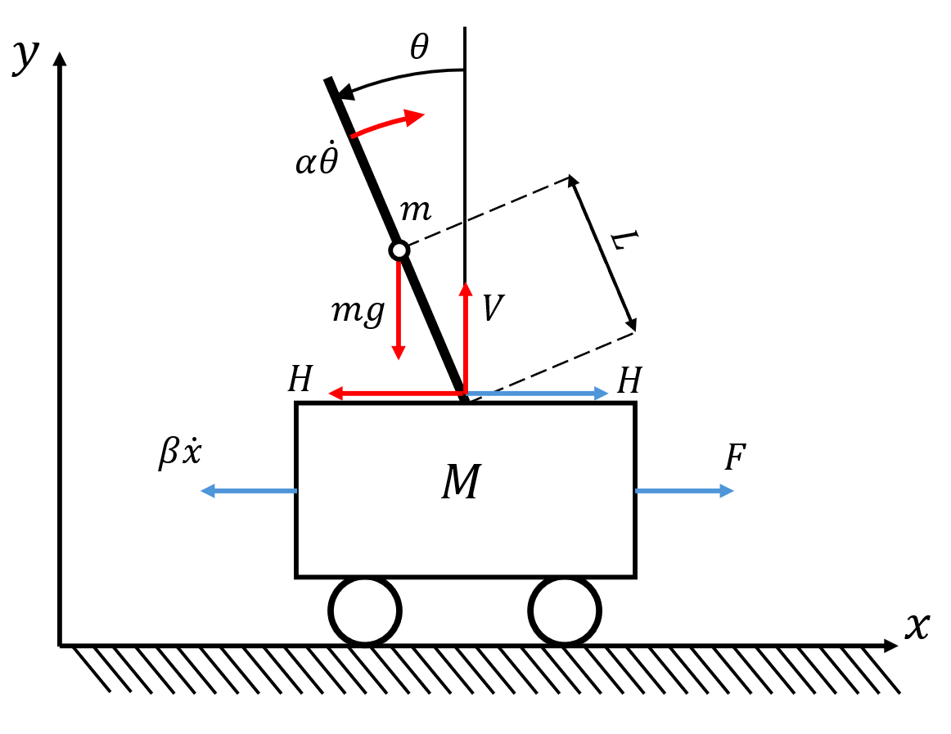
Sviluppo dell’ambiente di simulazione
Vengono derivate le equazioni del moto di un pendolo inverso su carrello, e vengono implementate in codice.
Viene utilizzato MATLAB® come ambiente di sviluppo.

Slide 5
Stabilizzazione con PID - Richiami
Controllore Proporzionale-Derivativo-Integrativo, ampliamente utilizzato nell’industria a causa della sua semplicità e affidabilità.

Slide 6
Sviluppo dell’ambiente di simulazione

Slide 7
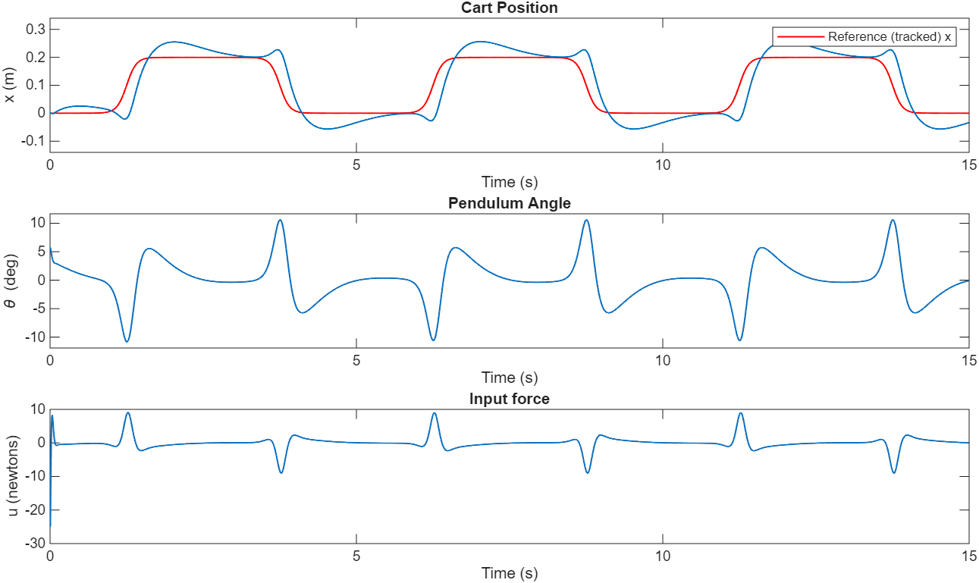
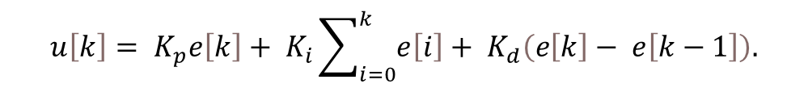
Controllore PID
$$u\left[k\right]= K_{p}e\left[k\right]+ K_{i}\sum_{i=0}^{k}{e\left[i\right]}+ K_{d}\left(e\left[k\right]− e\left[k−1\right]\right).$$

